Slide 1
텐서플로우 lab 11 CNN

Slide 2
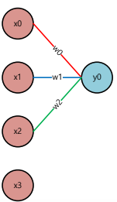
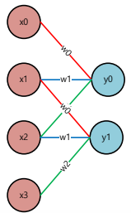
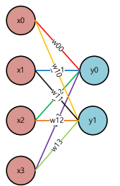
Fully Connected Layer vs Convolution Layer
Fully connected => 이전 노드의 모든 요소와 연결

Slide 3
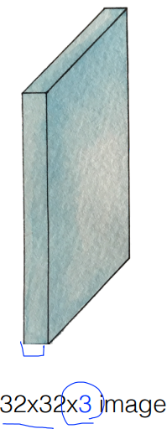
Convolution Layer

Slide 4
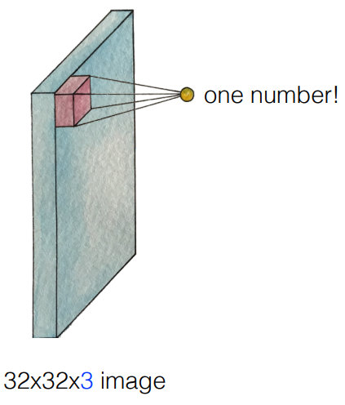
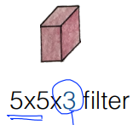
Convolution Layer
한 점을 뽑아냄 Wx+b
5*5*3 = 75 개의 x와 filter의 w를 곱함

Slide 5
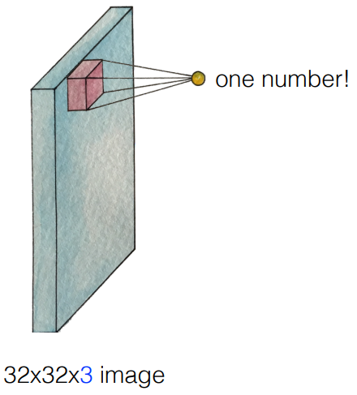
Convolution Layer
한 점을 뽑아냄 Wx+b
5*5*3 = 75 개의 x와 filter의 w를 곱함

Slide 6
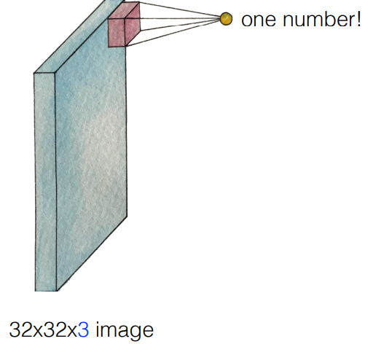
Convolution Layer
한 점을 뽑아냄 Wx+b
5*5*3 = 75 개의 x와 filter의 w를 곱함
Stride 이동하는 양

Slide 7
Convolution Layer
한 점을 뽑아냄 Wx+b
5*5*3 = 75 개의 x와 filter의 w를 곱함
Stride 이동하는 양
Output의 size : (N-F)/stride + 1
Ex) (32 – 5) / 1 + 1 = 28
Output : 28 * 28 * 1 feature map

Slide 8
Convolution Layer
한 점을 뽑아냄 Wx+b
5*5*3 = 75 개의 x와 filter의 w를 곱함
Stride 이동하는 양
Output size 가 작아질 수록 이미지 크기 작아짐
=> padding
Output의 size : (N-F)/stride + 1
Ex) (32 – 5) / 1 + 1 = 28
Output : 28 * 28 * 1 feature map

Slide 9
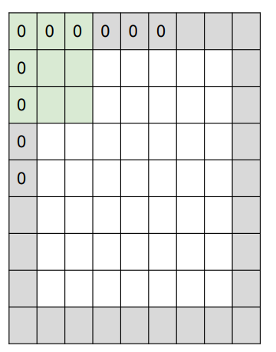
padding
모서리를 0 으로 채워서 input 이미지와 output 이미지 사이즈를 같게 만들어줌
Input : 7 * 7
Filter : 3 * 3
Padding : 1 pixel
Output : 7 * 7

Slide 10
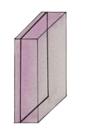
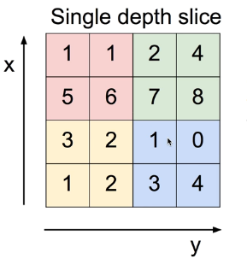

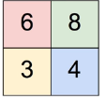

Pooling (sampling)
Resizing

Slide 11
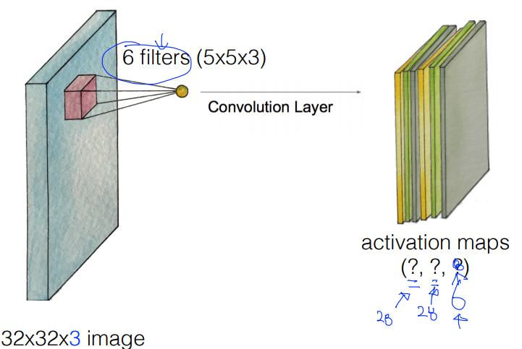
Activation(feature) map

Slide 12
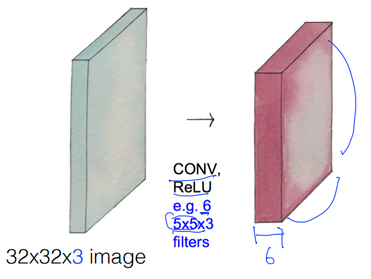
Convolution layer

Slide 13
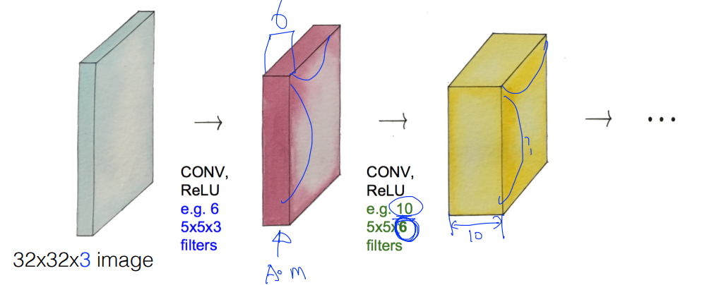
Convolution layer

Slide 14
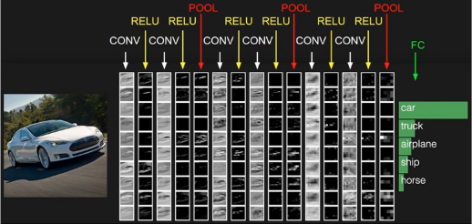
Softmax 를 통해 label을 나눔
5개의 카테고리에 대한 정수

Slide 15
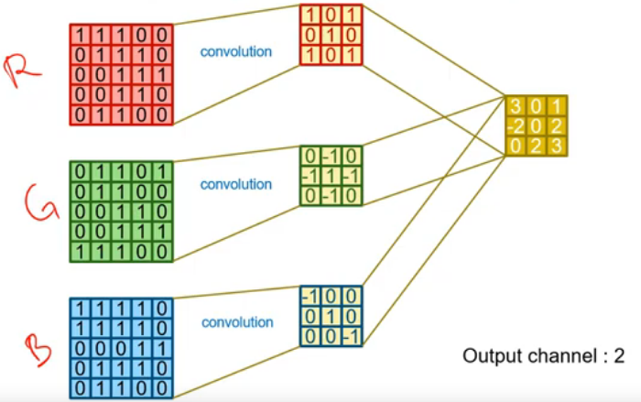
Filter 개수 : 1

Slide 16
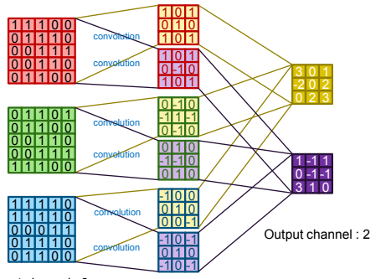
Filter 개수 : 2

Slide 17
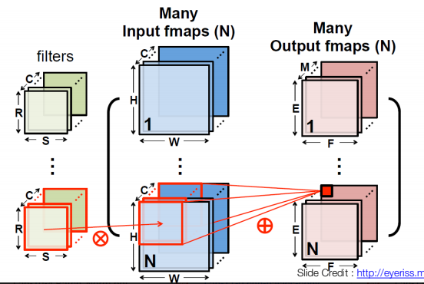
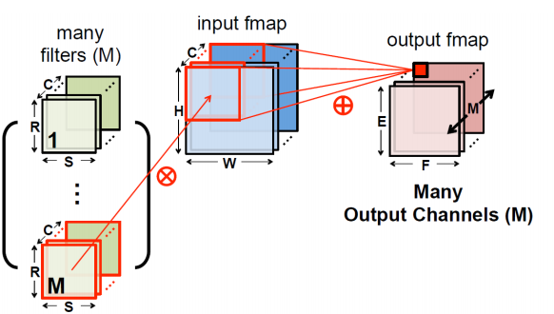
4D tensor

Slide 18
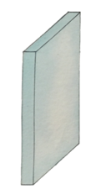
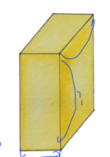

Code – convolutional layer
Image -> filter -> pooling
28*28*1
3*3*1
14*14*1
7*7*1

Slide 19
코드

Slide 20
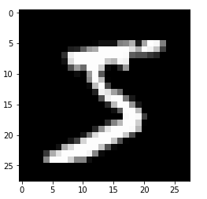
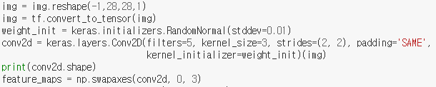
코드
[batch_size, height, width, channel]
[batch_size, height, width, output_channel]
[(28(N) – 3(F) ) / 2(stride) +1 = 14]

Slide 21


코드

Slide 22
Code – convolutional layer
Image -> filter -> pooling
28*28*1
14*14*32
7*7*64
4*4*128
10

Slide 23
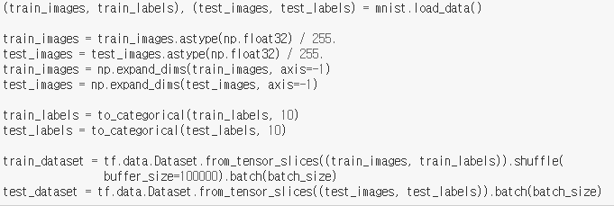
코드

Slide 24
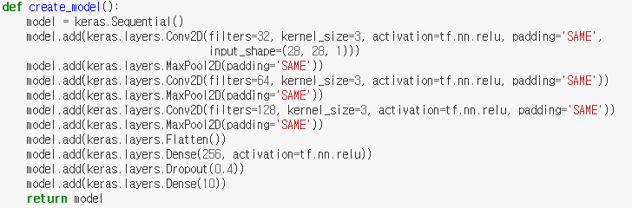

코드

Slide 25



코드

Slide 26
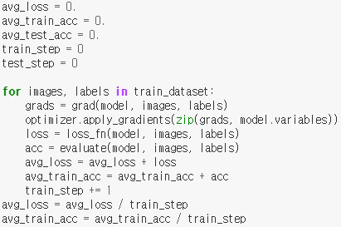
코드

Slide 27
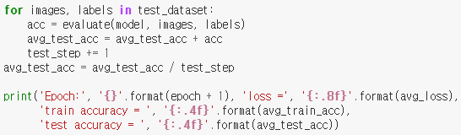
코드

Slide 28
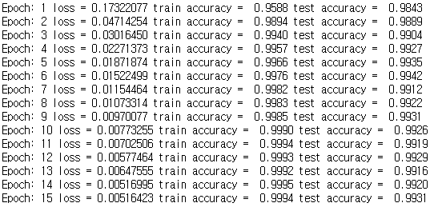
결과

